Slide 1

Nouveau Baccalauréat Professionnel
Assistance à la
Gestion des
Organisations et de leurs
Activités
Présentation à distance : 23 juin 2020
IEN-ET : Mme Jenny-Patricia LEVY
Groupe de Travail :
Mme KHEMMOU et Mme ZENAKHI et M. ALIX et M.SENABRE

Slide 2
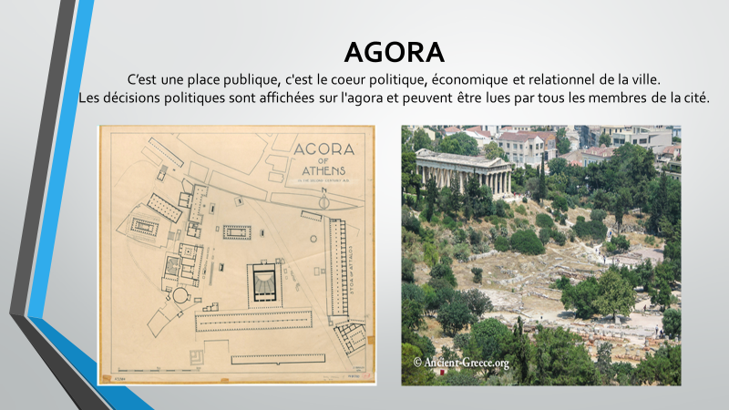

Slide 3
Calendrier prévisionnel
23/06/2020 Présentation générale BAC PRO AGOrA
26/06/2020 Date limite d’envoi des questions sur la FAQ
agora.faq@ac-strasbourg.fr
Mi-juillet Publication des réponses à la FAQ
2020/2021
        Publication du nouveau Vademecum famille des métiers GATL
        Formation « environnement numérique/digitalisation »
        Formation « environnement comptable »
        Formation « modalités des épreuves certificatives »
        Formation « coloration du diplôme »

Slide 4

CADRE RÈGLEMENTAIRE DU BACCALAUREAT AGOrA
RÉFORME ISSUE D’UNE CONCERTATION
SPÉCIFICITÉS DU BACCALAURÉAT AGOrA
  Définition des métiers
  Référentiels vers la matrice générique bloc de compétences
  Activités et compétences
  Définition des épreuves d’examen
  Construction de la professionnalité de l’élève
  PFMP
PRÉSENTATION DU PADLET DÉVELOPPÉ PAR LE CERPEG
FAQ POUR RÉPONDRE À VOS INTERROGATIONS
RESSOURCES
TEMPS D’ ÉCHANGE
SOMMAIRE

Slide 5
1. Cadre règlementaire du Baccalauréat AGOrA
Arrêté du 18 février 2020 paru le 3 mars 2020 JORF n°053
La création du Baccalauréat professionnel AGOrA s’inscrit dans la logique de la réforme de la voie professionnelle. De nombreux diplômes ont été créés notamment les Baccalauréats Professionnels :
Métiers de l’Accueil
Métiers du Commerce (option A) et de la Vente (option B)
Organisation du Transport de Marchandises (OTM)
1ère session d’examen baccalauréat professionnel AGOrA - 2023
Dernière session d’examen baccalauréat professionnel Gestion-Administration 2022

Slide 6
2. Réforme issue d’une concertation
1
Analyse de plus de 20 notes d’alerte de la filière GA (remontées des IEN) : juillet à novembre 2018.
2
Auditions de plus de 55 personnes : novembre à avril 2019.
3
4
5
Étude sur plus de 15 compétences professionnelles recherchées - Pôle Emploi : septembre à mars 2019.
Analyse de plus de 350 livrets scolaires et remontées des tuteurs élèves en PFMP : novembre à janvier 2019.
Enquête auprès de plus de 25 branches professionnelles et 150 réponses : novembre-décembre 2018.

Slide 7
Spécificités du Baccalauréat
Assistance à la
Gestion des
Organisations et de leurs
Activités

Slide 8

Dimensions transversales, visant une insertion dans de nombreux secteurs d’activités
Dimensions spécifiques, amenant vers une spécialisation
Certaine polyvalence
Réelle professionnalité relationnelle
Forme de spécialisation
Définition des Métiers du baccalauréat AGOrA

Slide 9
Référentiels baccalauréat AGOrA vers la matrice générique d’un bloc de compétences
Référentiel des activités professionnelles
Référentiel de compétences
Blocs de compétences
Référentiel d’évaluation
Unités constitutives du diplôme
Règlement d’examen
Définition des épreuves
- Les compétences
- Les indicateurs d’évaluation des
- Les indications complémentaires
compétences
- Les savoirs associés
- Savoirs juridiques et économiques
- Conditions d’exercice (moyens et
- Sous-pôle d’activités
ressources, liaisons fonctionnelles)
Pôles d’activités
Activités
Compétences et indicateurs d’évaluation des compétences
MATRICE GENERIQUE BLOC DE COMPETENCES

Slide 10
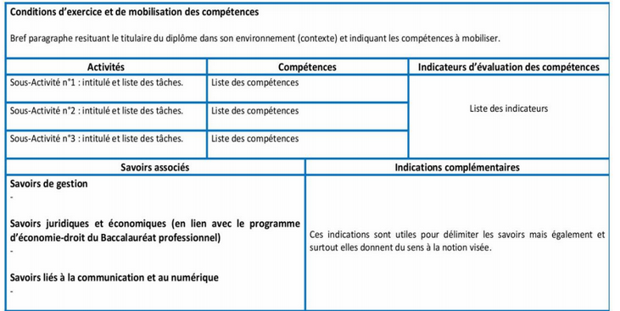
Matrice générique d’un bloc de compétences

Slide 11
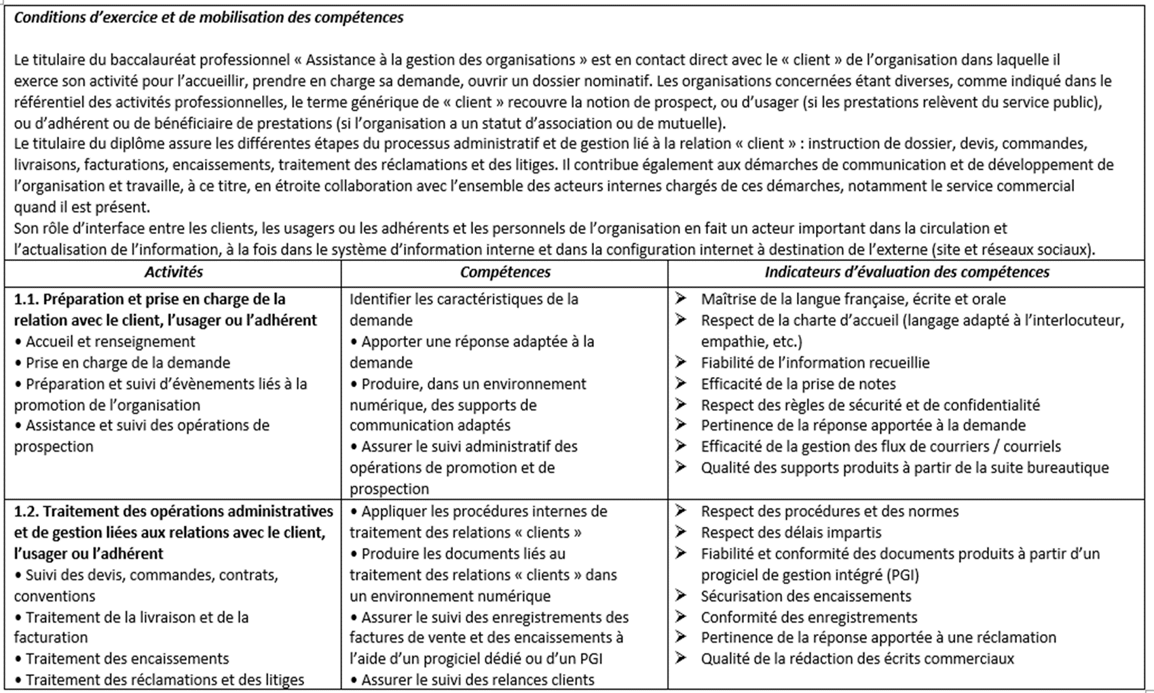
Matrice Générique du bloc de compétences 1

Slide 12
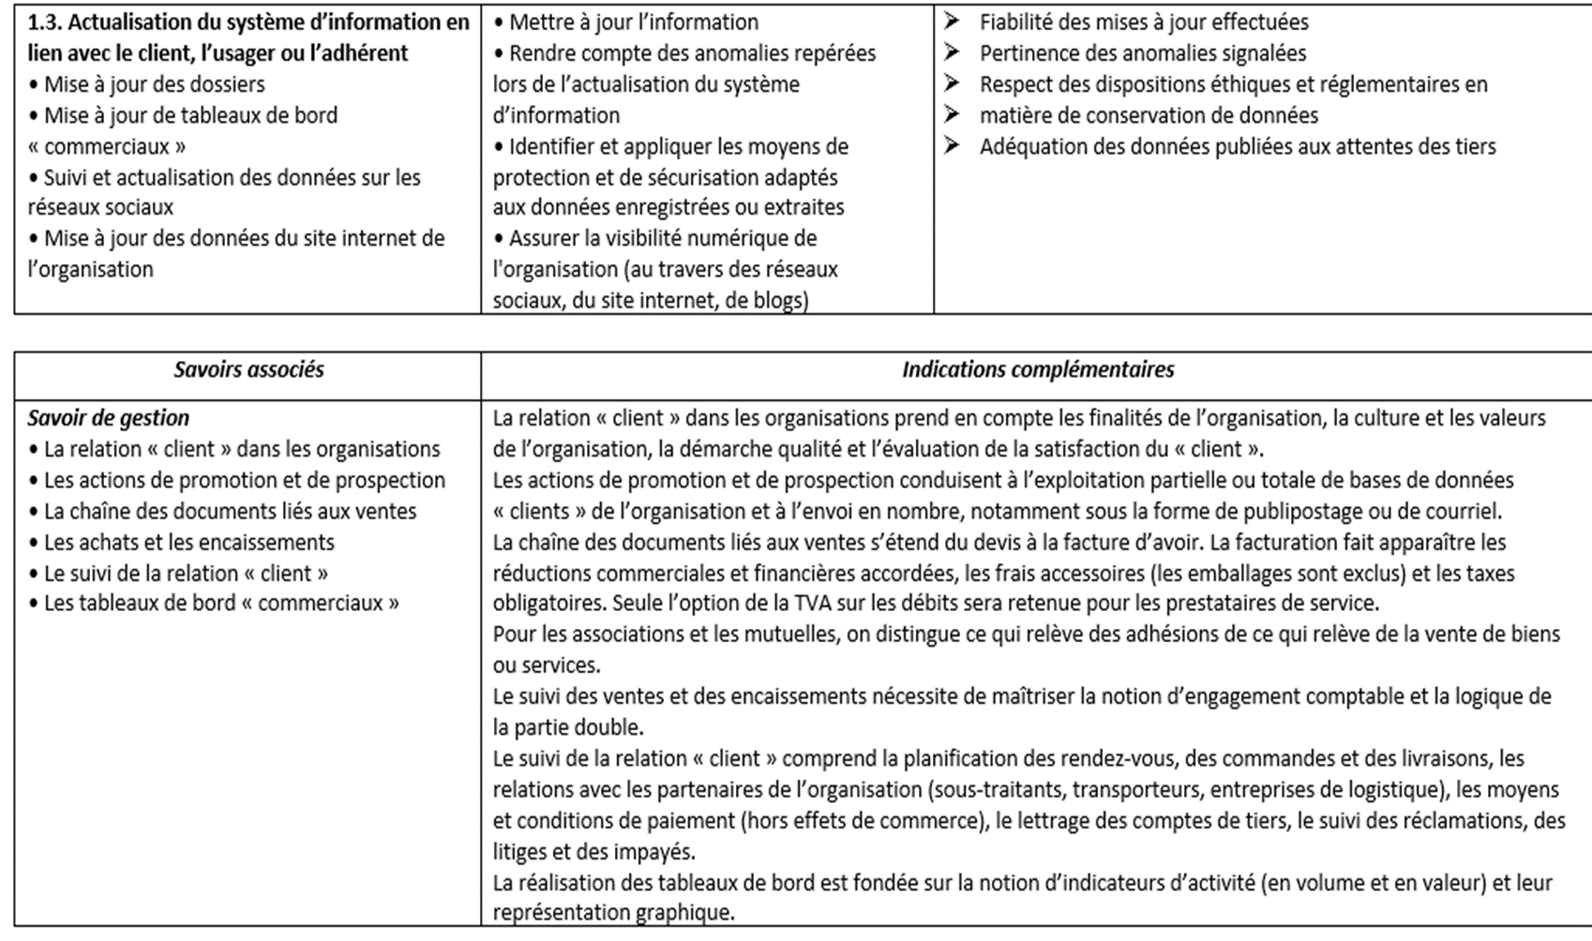
Matrice Générique du bloc de compétences 1 - suite

Slide 13

Activités et compétences du baccalauréat AGOrA
Pôle 1
Gestion des relations avec les clients, les usagers et les adhérents
Pôle 3
Administration du personnel
Pôle 2
Organisation et suivi de l’activité de production
(de biens ou de services)

Slide 15
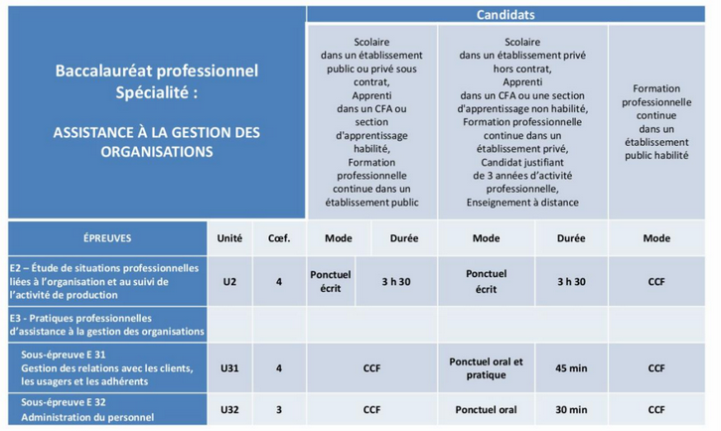
Définition des épreuves d’examen du baccalauréat AGOrA
Épreuve rattachée au pôle 2
Épreuve rattachée au pôle 1
Épreuve rattachée au pôle 3
Sous-Épreuve E31
Sous-Épreuve E32
Dossier professionnel construit par l’apprenant, prenant appui sur des réalisations en formation mais aussi en PFMP relevant du pôle 1.
Dossier professionnel construit par l’apprenant, prenant appui sur des réalisations en formation
mais aussi en PFMP relevant du Pôle 3.

Slide 16


Construction de la professionnalisation de l’élève du baccalauréat AGOrA
Terminale
Bac Pro
Activités simulées
ou réelles
Compétences
Savoirs associés
Première
Bac Pro
Seconde
Bac Pro
Socle commun 3C : de Connaissances, de Compétences et de Culture

Slide 17
Organiser les apprentissages dans une progression spiralaire
La dimension pédagogique : entrée par les situations professionnelles
Différenciation pédagogique Scénarios pédagogiques

Slide 18
Les périodes de formation en milieu professionnel du baccalauréat AGOrA
Les périodes de formation en milieu professionnel doivent permettre d’acquérir ou d’approfondir des compétences professionnelles en situation réelle de travail et d’améliorer la connaissance du milieu professionnel et de l’emploi.
La durée des PFMP est de 22 semaines sur le cycle de 3 ans.
Les secteurs d’activités dans lesquels l’apprenant peut inscrire ses PFMP sont larges et permettent :
De traverser les trois pôles par la diversité des lieux d’accueil
De travailler les compétences rédactionnelles indispensable à son insertion
De rencontrer des situations professionnelles réelles, nécessitant une adaptation à l’imprévu
De s’immerger dans des contextes variés et plus ou moins complexes en gestion, transport ou logistique.

Slide 19
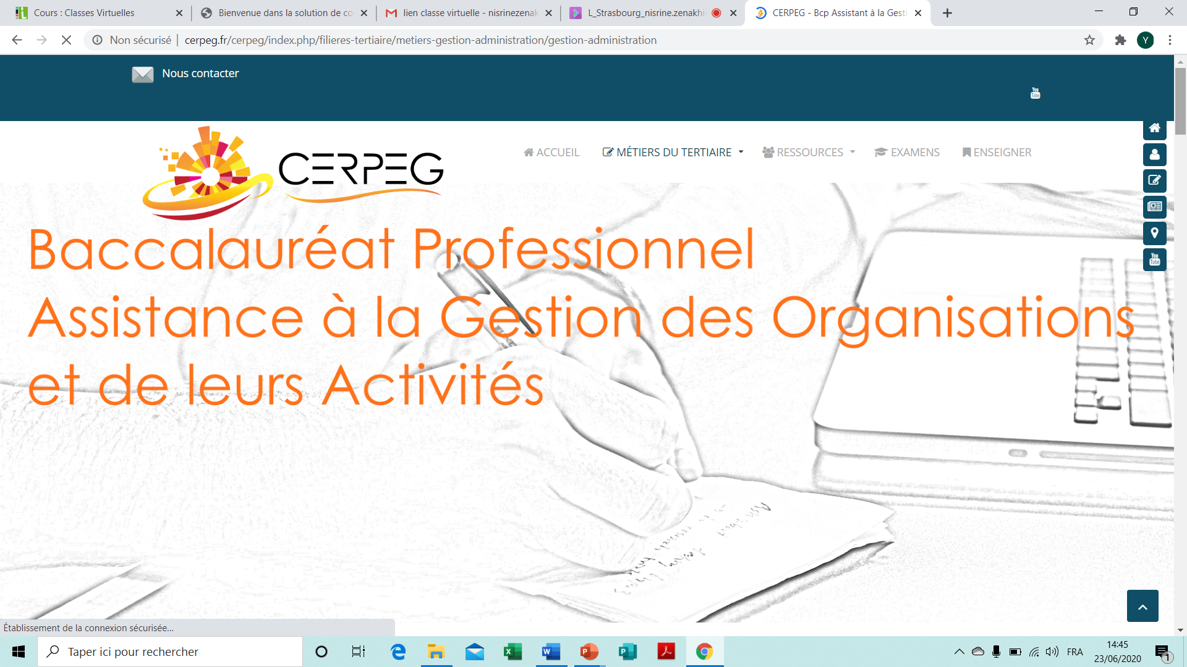
4. Présentation du PADLET développé par le CERPEG

Slide 20
5. Une foire aux questions pour répondre à vos interrogations
L’équipe de formateurs met en place une FAQ via une adresse email :
agora.faq@ac-strasbourg.fr
Cette adresse mail permettra de recueillir toutes vos interrogations sur la mise en place du baccalauréat professionnel AGOrA et son articulation avec la famille des métiers GATL.
Pour des raisons d’organisation, merci de bien vouloir nous adresser vos questions et suggestions avant le 26 juin 2020.
Un recensement sera effectué et nous produirons un document unique pour y répondre.

Slide 21
6.Ressources
    Via: http://www.cerpeg.fr puis m@gistère
Via le site académique : https://magistere.education.fr/
ACCOMPAGNEMENT DES ELEVES
- « Découverte de l’entretien d’explicitation » Il s’agit de découvrir la technique du questionnement qui permet à l’élève de passer du
« pourquoi ? » au « comment ? »
Formation de la DGESCO d’une durée d’ 1 heure avec une vidéo, fiche outils et 3 tests.
- « Organiser un débat pour construire des compétences » Il s’agit de comprendre l’intérêt d’un débat et être capable de l’organiser et
de le mener. Formation de l’Académie de la Martinique. Durée : 2 heures.
- « Transformer la voie professionnelles ». Il s’agit de formations composées de différents modules (la famille de métiers, la co-
intervention, renforcer les usages du numérique, la réalisation du chef d’œuvre …)
Aucune durée de formation indiquée ; modules ouverts progressivement.
- « Développer ses compétences numériques avec Pix ». Il s’agit d’une auto-formation avec des ressources permettant de connaitre la
plateforme Pix d’évaluation en ligne et de certification des compétences numériques.
Formation de l’Académie de Besançon. Durée : 3 heures.

Slide 22
APPLICATIONS METIERS
- « Principes d’acquisition des compétences dans les formations professionnelles » Il s’agit comprendre le concept de
compétences et concevoir des situations d’apprentissage.
Formation DGSECO ; durée 30 minutes.
UTILISATION DU NUMERIQUE
- «Conduire mes pratiques pédagogiques dans le cadre de la protection des données » Il s’agit de différents modules qui
traitent les bonnes pratiques de l’hygiène numérique, de la violation et
protection des données, des acteurs de la protection des données, du droit
de chacun sur ses propres données personnelles.
Formation proposée par l’Académie d’Amiens ; durée 6H
- « Apprendre à collaborer et collaborer pour apprendre » Il s’agit de 3 modules d’une durée totale de 6 heures abordant les
besoins élèves, le déroulement des activités en amont, l’organisation du
travail des élèves, suivi de l’enseignant et son rôle dans l’apprentissage,
l’évaluation.
Auto-formation proposée par l’Académie de Dijon ; durée 6 H.

Slide 23

7. Temps d’échange

Slide 24
Merci pour votre présence et participation !
Bonne fin d’année scolaire …

